Slide 1
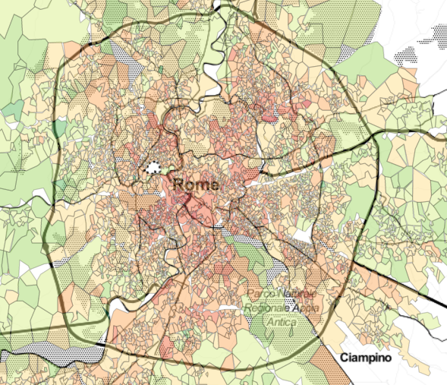
PowPolIntel: un nuovo database geolocalizzato dei risultati elettorali italiani a livello di sezione
Gabriele Pinto
3 Dicembre 2021
Università di Firenze, L’Italia e l’Europa al voto. Una sconfitta dei populismi? – Società Italiana di Studi Elettorali -

Slide 2

Chi sono
Dottorando XXV ciclo (terzo anno)
«Mercati e Istituzioni per lo sviluppo e l’innovazione»
Dipartimento di Scienze Sociali ed Economiche, La Sapienza
Background in Economia -
Lavoro su vari progetti di «political economy».
Political Selection, Qualità delle istituzioni, Media, etc…
Approccio molto empirico: modelli quantitativi, data science, etc..

Slide 3
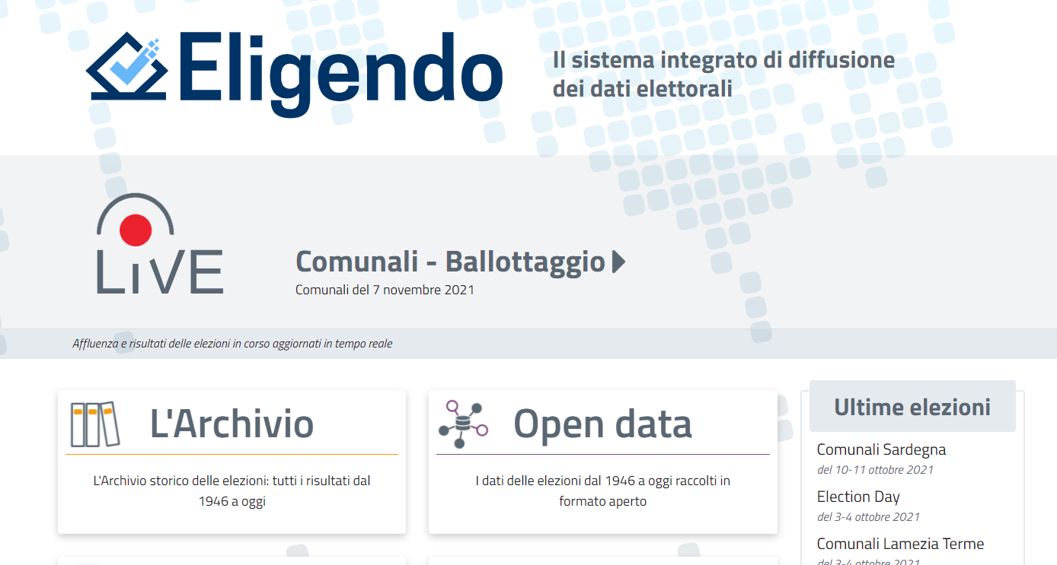
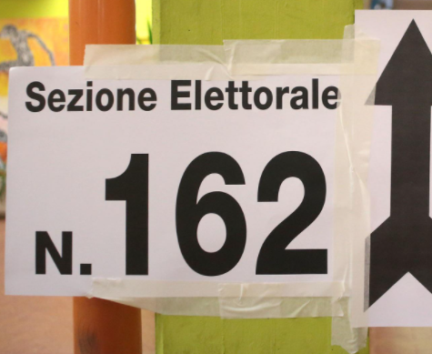
ESISTE UNA BASE DATI DEI RISULTATI ELETTORALI?
Si, l’archivio del ministero dell’interno - Eligendo.
Ma:
  Disponibile solo a livello di Comune o Circoscrizione (se rilevante).
  NO voti a livello di sezione elettorale
  NO voti di preferenza (consiglieri comunali, etc..)

Slide 4
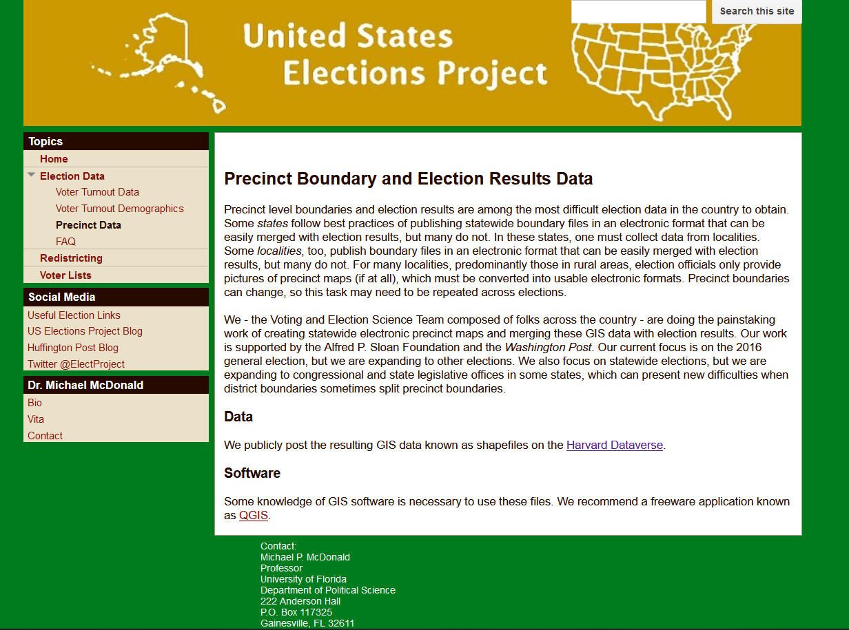
Problema
Progetto simile in US
Disponibilità dei dati elettorali livello di sezione elettorale (granularità del dato)
Geolocalizzazione delle sezioni elettorali

Slide 5




Cosa presento oggi
PowPolIntel – (Power Political Inteligence) «Italia Open Election Initiative»
Modello di prodotto preso dalla «business inteligence» applicata alla «political inteligence»
Una buona base dati
Un interfaccia per esplorare i dati in modo FACILE e COMPRENSIBILE

Slide 6





Target
Research
Professional (Istituti di Sondaggi, spin-doctor, etc..)
Education
DATABASE
Journalism
WEB-APP
Citizens

Slide 7
COME LO STIAMO FACENDO
Creazione Archivio
Geo-Localizzazione
Web-Application (interfaccia e tool di esplorazione)

Slide 8
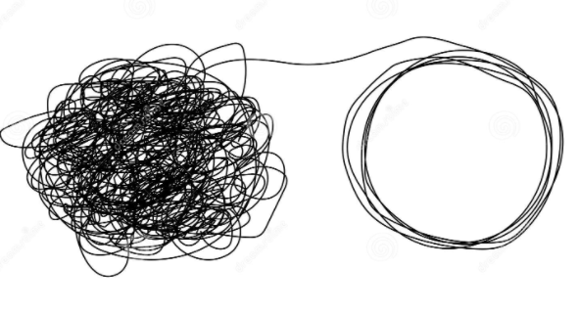


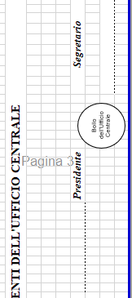

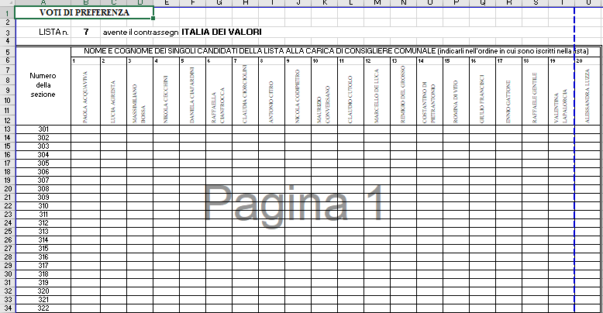
CREAZIONE ARCHIVIO
Migliaia di file excel con formati diversi
ARCHIVIO ORDINATO IN CSV
-risultati elettorali fino al 1999 (politiche, amministrative, e referendum)
-voti di lista
-voti sindaco
-voti preferenze

Slide 9

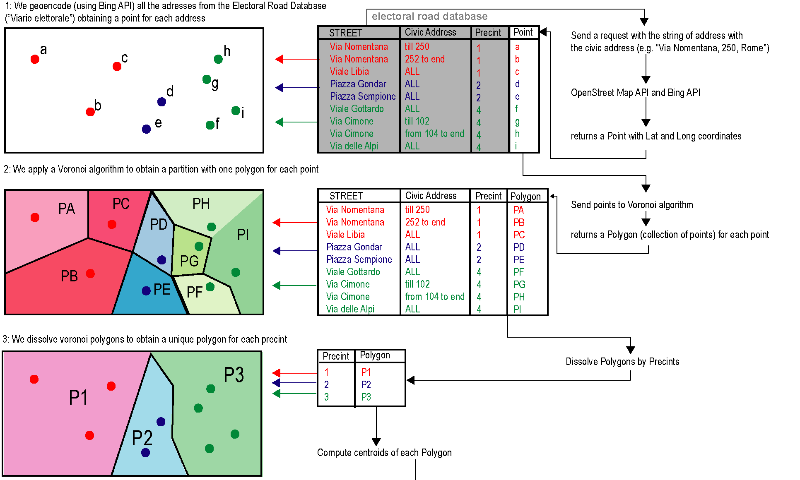


GEOLOCALIZZAZIONE

Slide 10
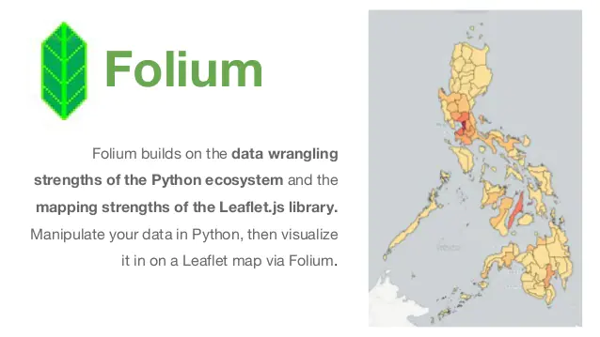



INTERFACCIA E TOOL di esplorazione
database
Creazione Web-app
Deployment
Web-app

Slide 11

Framework
OPEN-SOURCE
Replicabile
Aperto
Fruibile

Slide 12
Alcune applicazioni: l’esempio del caso di roma
Esempio analisi delle preferenze di un candidato
Esempio candidato Calenda a Roma

Slide 13
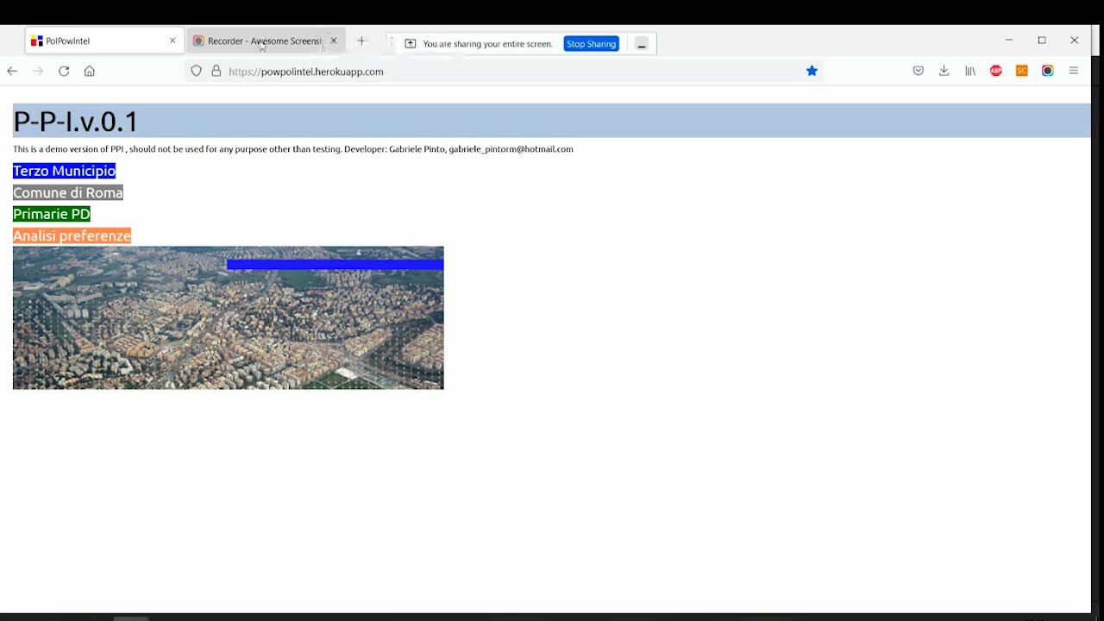

Slide 14
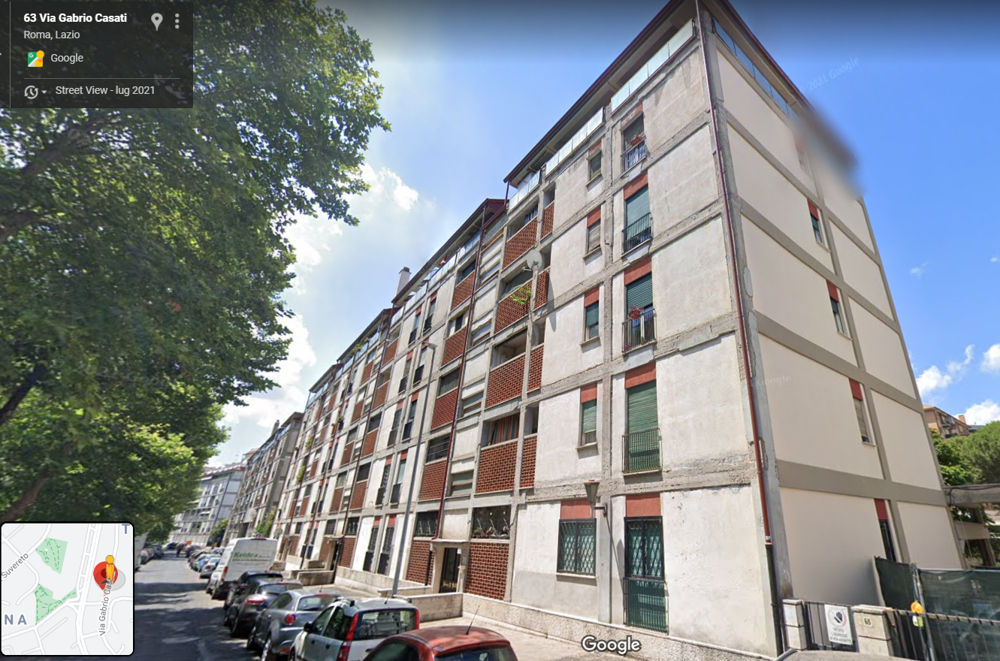
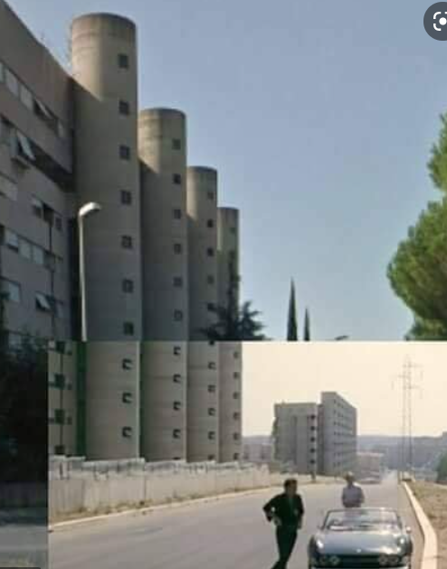
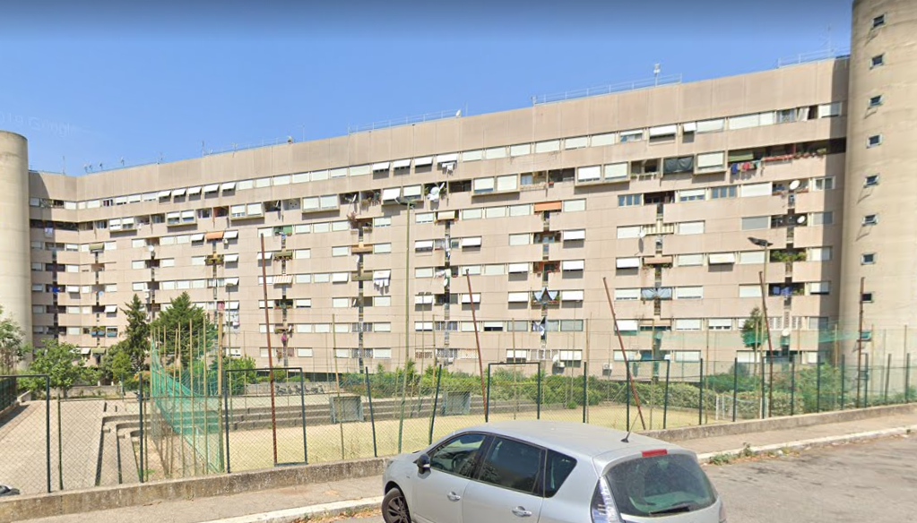
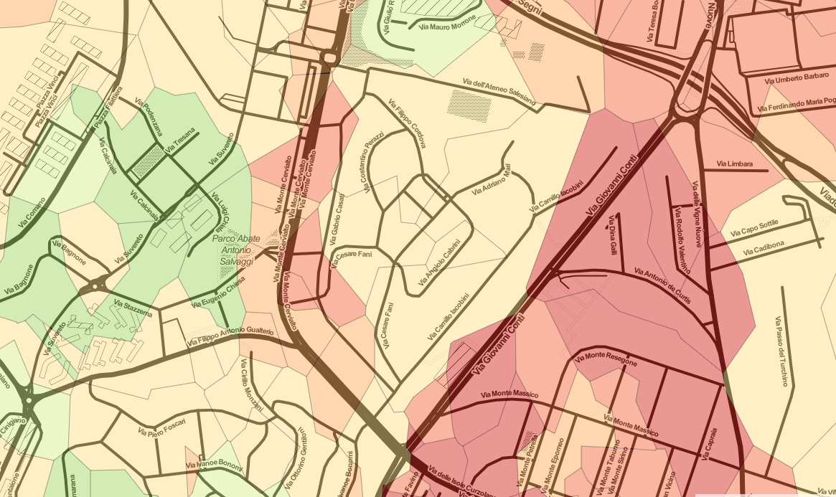
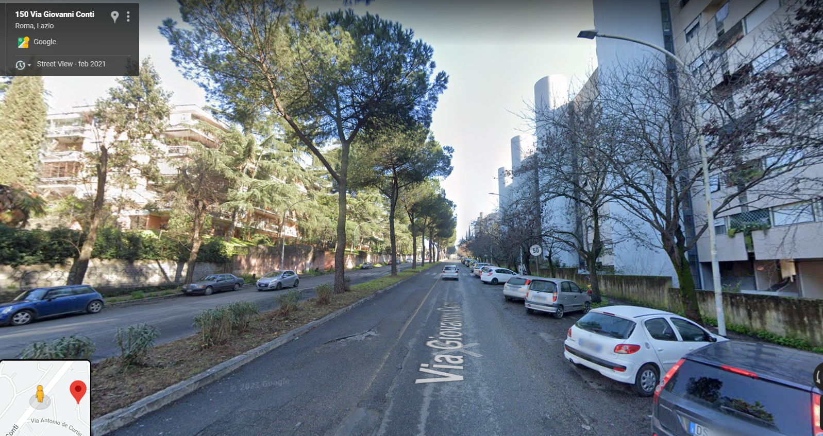
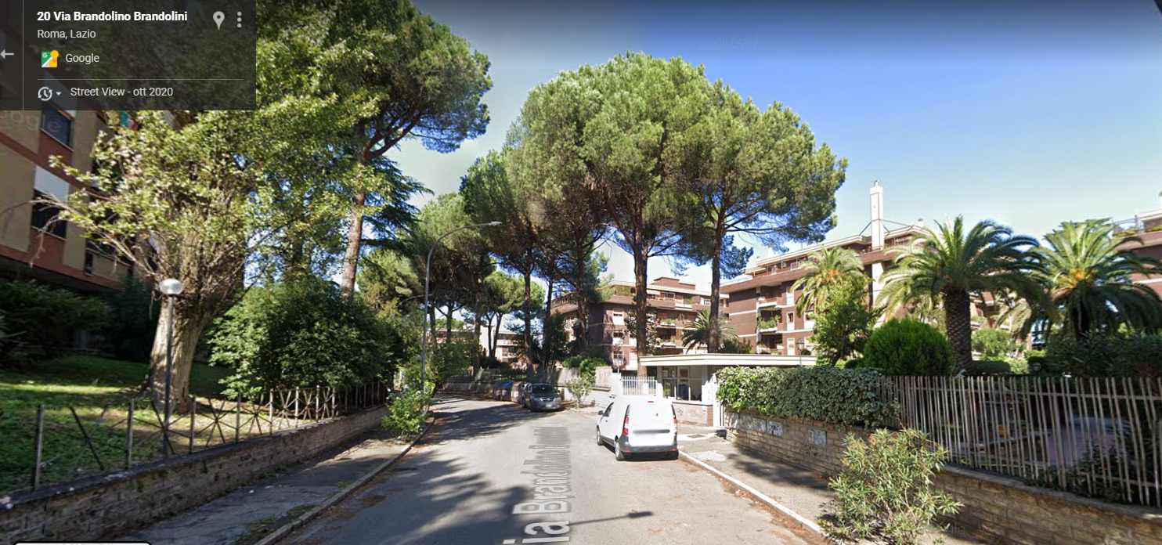
«il palo della morte» .
Carlo Verdone, Un sacco bello, 1980
Complesso IACP Vigne nuove
Case INPS via casati
2600 € mq
CALENDA 13%
500 mt
1600 € mq*
CALENDA 8%
3300€ mq
CALENDA 25%
Condomini via angiolo cabrini
*fonte: annunci immobiliare.it

Slide 15
ESEMPIO APPLICAZIONE IN AMBITO DI RICERCA

Slide 16

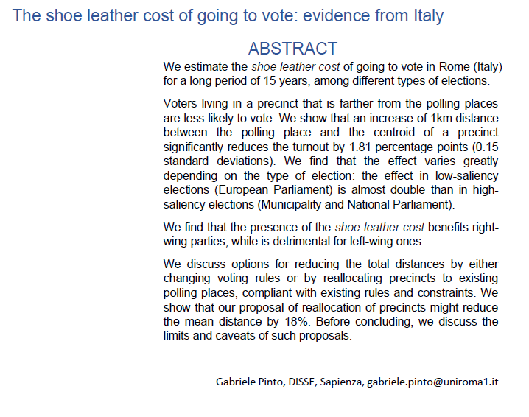



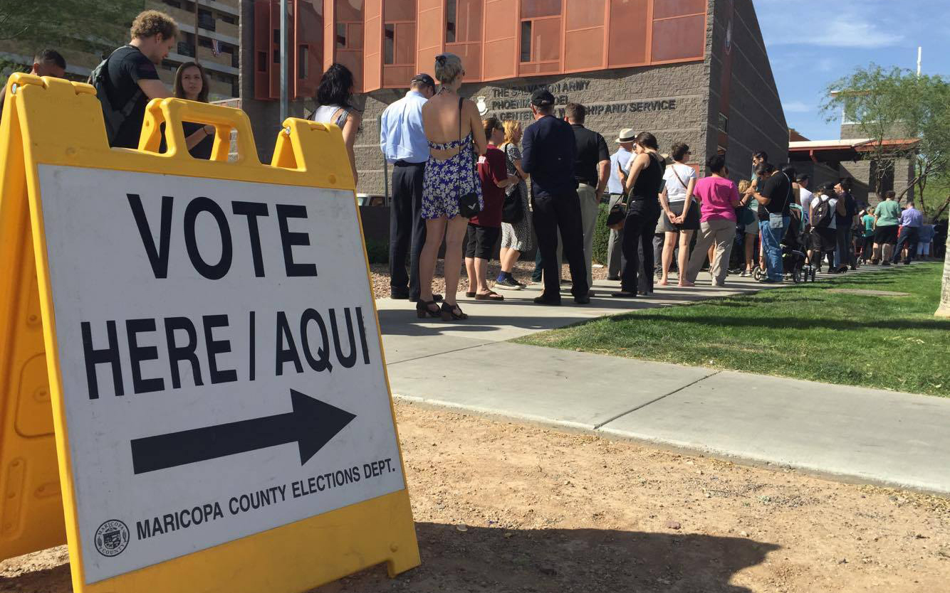
1km – (10 minutes)
500m – (5 minutes)
WORK IN PROGRESS

Slide 17
RESEARCH QUESTION
Andare al seggio elettorale ha un costo (tempo, sforzo, etc…)
Questo costo, è una funzione positive della distanza (Maggiore la distanza, Maggiore il Costo).
PREDICTION: Gli elettori più distanti dal seggio elettorale hanno minor probabilità di andare a votare.
Letteratura:
Amos, Smith, and Claire 2017; Bhatti 2012; Brady and McNulty 2011; Cantoni 2020; Durán et al. 2018; Dyck and Gimpel 2005; Fauvelle-Aymar and François 2018; Garnett and Grogan 2021; Gibson et al. 2013; Haspel and Knotts 2005; Orford et al. 2011

Slide 18
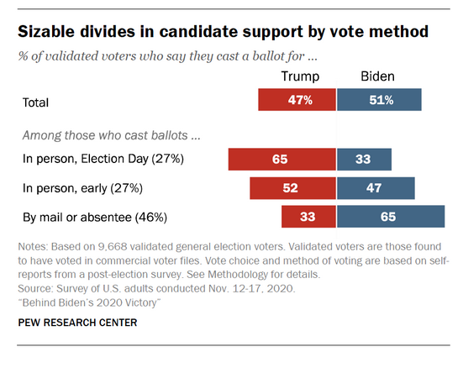
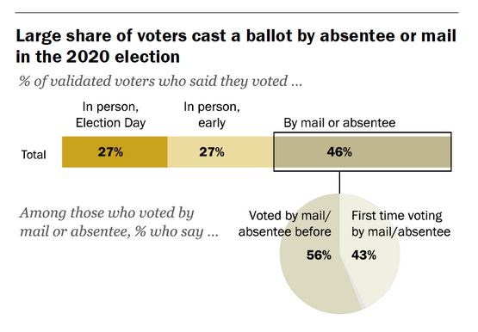
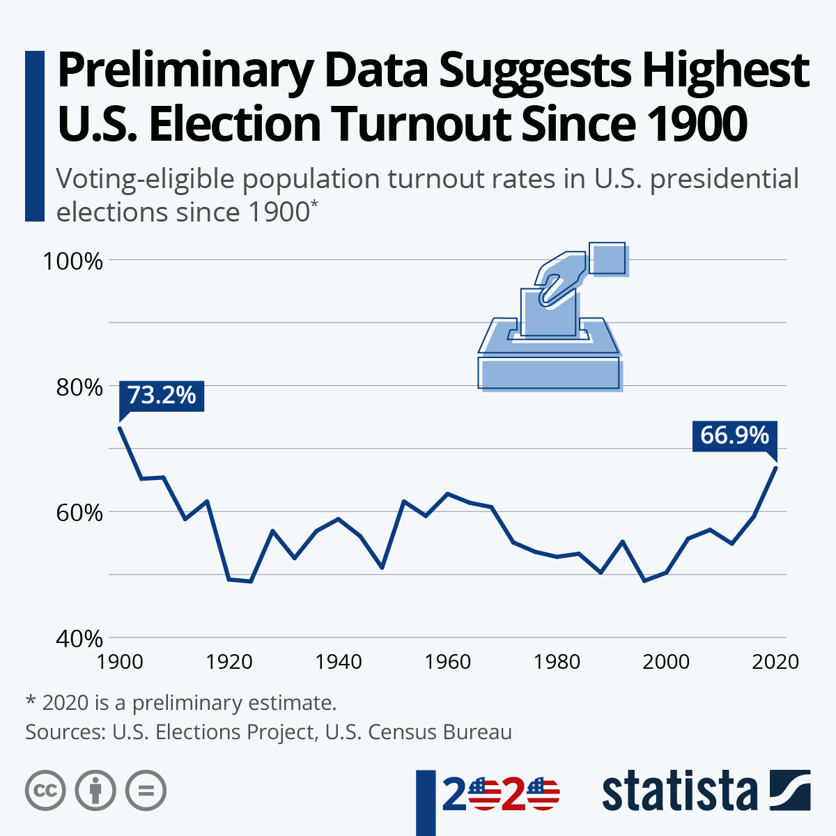
RELEVANCE

Slide 19
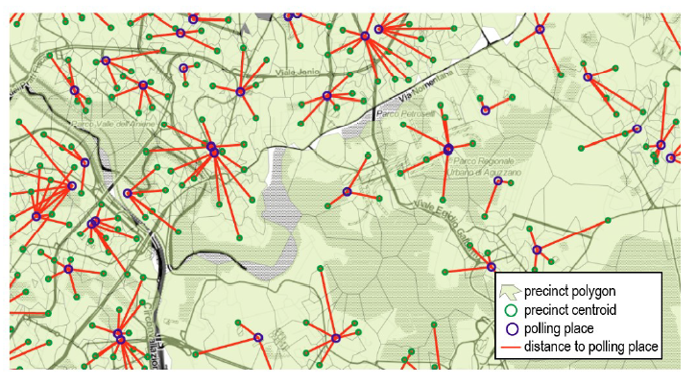
Abbiamo calcolato la distanza media di ogni sezione dal rispettivo seggio elettorale
Affluenza
Distanza
Effetti fisso “scuola”
Controllo densità abitativa

Slide 20
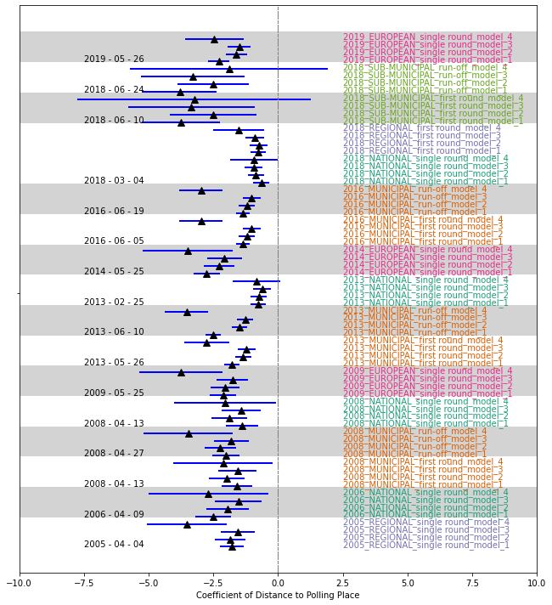
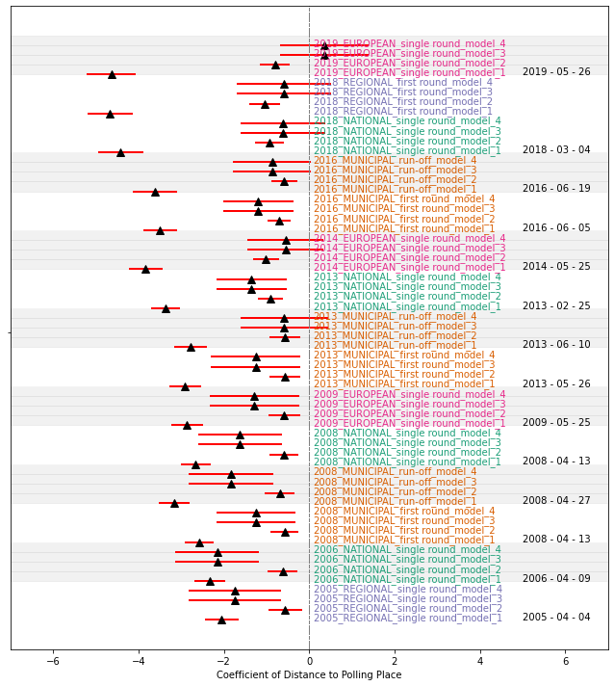
EFFETTO SU AFFLUENZA
EFFETTO SU PARTITI/CANDIDATI DI SINISTRA

Slide 21
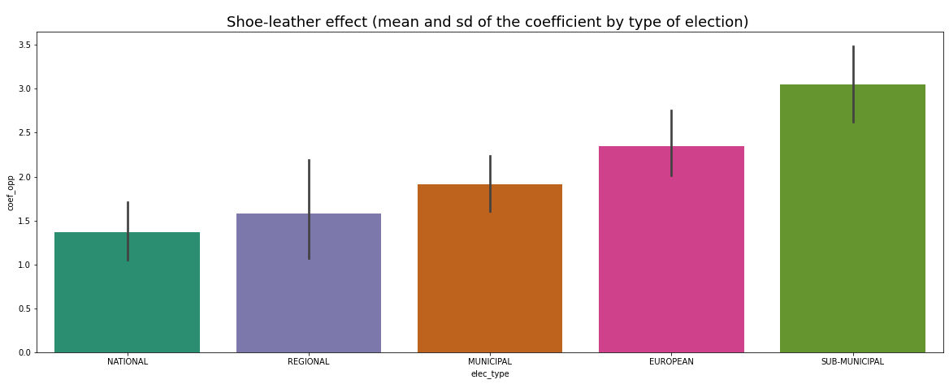
Minore “saliency”, MAGGIOR EFFETTO!

Slide 22

Dove siamo e dove vogliamo arrivare
  Estendere la copertura a tutto o quasi l’intero territorio nazionale (almeno le prime 20 grandi città -18% della popolazione)
  Migliorare l’estetica dell’applicativo
  Diffondere il progetto
Tempistiche ESTATE 2022 – nuova release (prime 10 città italiane)

Slide 23
PER VISITARE IL SITO
www.powpolintel.herokuapp.com
Username:SISE
Password:SISE2021

Slide 24

gabriele.pinto@uniroma1.it / gabrielepinto.it

